Slide 1
Validación de modelos, de la teoría a la práctica
Jorge Enrique Gómez C.
.
Notes:
Bom dia, agradecer banca e presentes

Slide 2
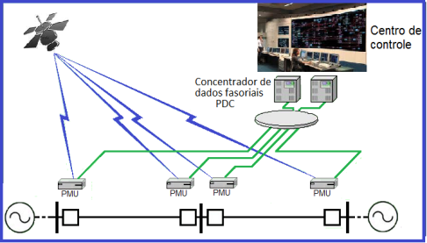
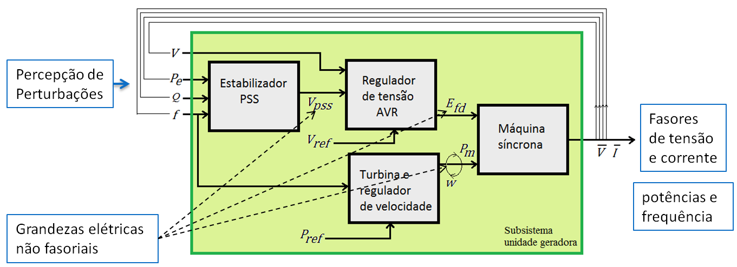
Los modelos
Análisis de sistemas de potencia
Predecir desempeño ante perturbaciones
Estudios basados en simulaciones (modelos)
La calidad de los modelos es clave en la seguridad
Validación periódica (sistémica, subsistemas)
Registros sincrofasoriales
Supervisión de la dinámica
Modelo del subsistema unidad generadora

Slide 3
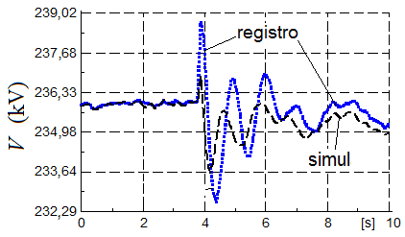
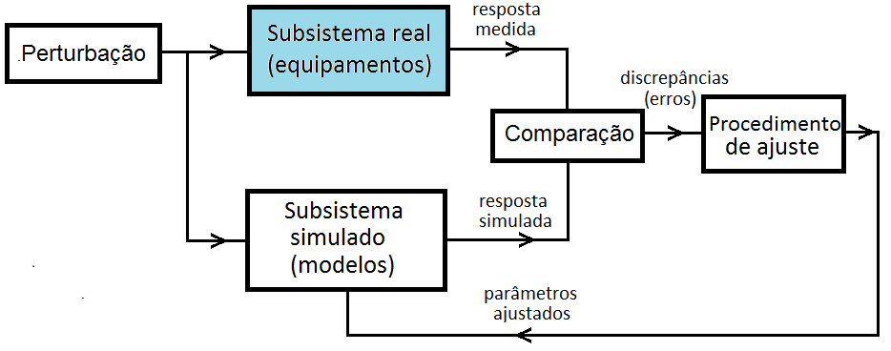
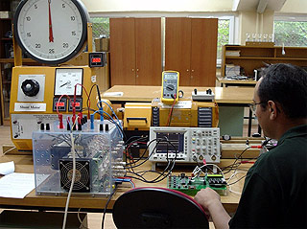
Validación de modelos
Comparar simulación del modelo con registros, ante una perturbación
Parámetros errados o alterados
Tradicionales
Perturbaciones provocadas-programadas
Unidad en pruebas
Registro con equipos especiales
Intervención- circuitos instrumentación
Necesarias en la determinación y estimación
Sincrofasoriales
Perturbaciones naturales
Unidad en operación normal
Registro con PMUs sincronizadas
Proceso no invasivo (PMU generación)
Ideales para verificaciones continuas online

Slide 4
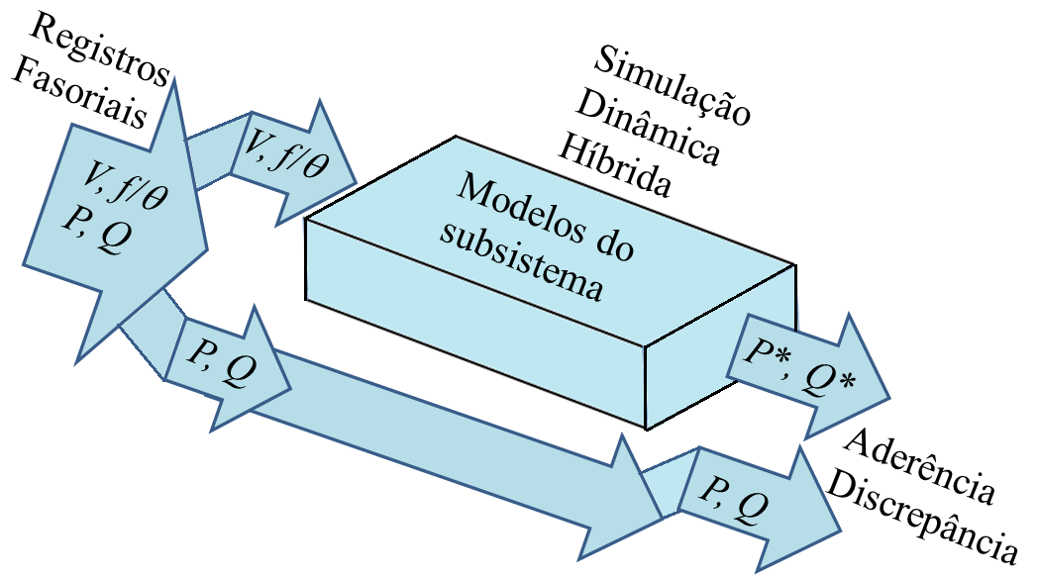
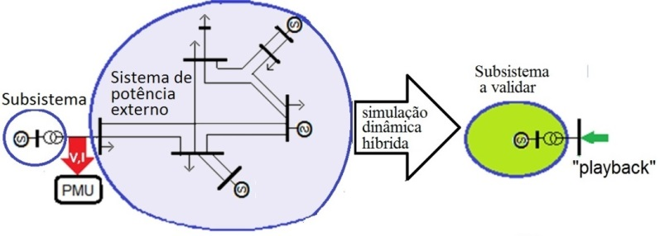
Metodología propuesta
Registro sincrofasorial
Simulación dinámica híbrida

Slide 5
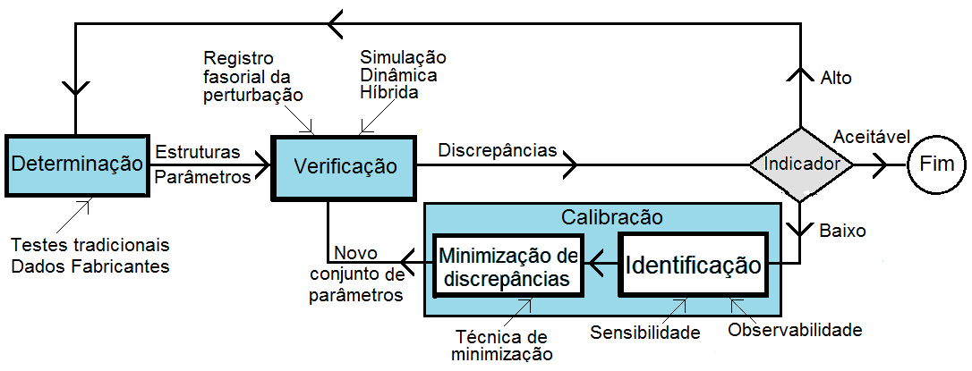
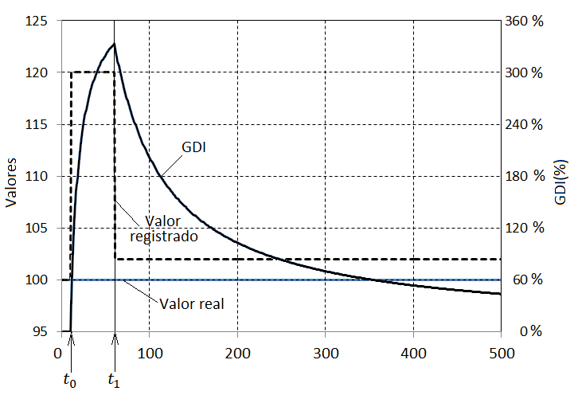
Indicador de calidad y sus propiedades
Función $GDI$(Global Discrepancy Indicator):
Evolución en el tiempo de las discrepancias
$$GDI\left(t\right)≜\frac{\int_{0}^{t}{{\left[∆z\left(τ\right)\right]}^{T} ℝ \left[∆z\left(τ\right)\right]dτ}}{\int_{0}^{t}{{S_{ref}\left(τ\right)}^{2}}dτ}100\%$$
Propiedades de la función GDI
En $t_{0}$ inician las discrepancias
En $t_{1}$alcanzan valor máximo
La discrepancia máxima, GDImax;
La discrepancia al final de la simulación
Sensibilidad ${S_{GDI}}^{ρ_{i}}≜{∂GDI}/{∂ρ_{i}}$
Cuantifica efecto alteración en parámetros
Ejemplo función GDI

Slide 6
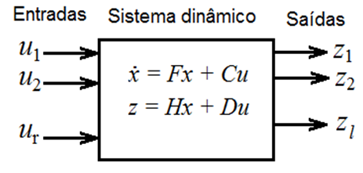
Identificación de parámetros
Antes de la calibración es necesario establecer que parámetros son factibles de ser ajustados
$$z\left(t\right)=𝒢\left(x,ρ^{∗},μ,t,x_{0}\right)$$
Parámetros observables: Influencian la salida (sensibles)
Parámetros problemáticos: Provocan las discrepancias.
Identificabilidad: Dar un valor único a cada parámetro.
Un parámetro observable puede ser, o no, problemático
Un parámetro sensible y problemático puede ser, o no, identificable
Propuesta: Procedimiento secuencial de clasificación de los parámetros
Observables ➔ Candidatos a ser problemáticos ➔ Prueba de identificabilidad
$$z\left(t\right)=𝒢\left(x,ρ^{∗},μ,t,x_{0}\right)$$

Slide 7
Propuestas para identificar parámetros
Parámetros observables
Ranking de $\left|{S_{GDI}}^{ρ_{i}}\left(t_{1}\right)\right| i$ = $1, 2,…,p$, ($p$ total de parámetros básicos)
Parámetros problemáticos
$∆z(t)={\left.\sum_{i=1}^{p}{\frac{∂z(t)}{∂ρ_{i}}}\right|}_{ρ}∆ρ_{i}=S_{z}\left(t\right) ∆ρ$
candidatos a problemáticos, presentan las mayores correlaciones de sus sensibilidades de trayectoria con la trayectoria de discrepancias
$$r_{∆z,S_{zi}}=\frac{σ_{∆z.S_{zi}}}{\sqrt{σ_{∆z.∆Z}σ_{S_{Zi.}S_{Zi}}}}$$
Parámetros correlacionados
sensibilidades de trayectoria correlación $r_{S_{Z_{i}}S_{Z_{j}}}≈±1$
combinación lineal de sensibilidades de trayectoria de los parámetros alterados

Slide 8
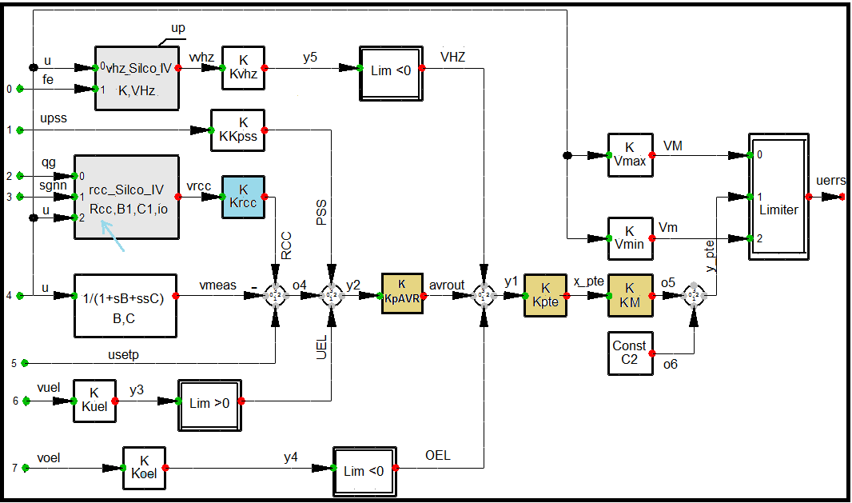
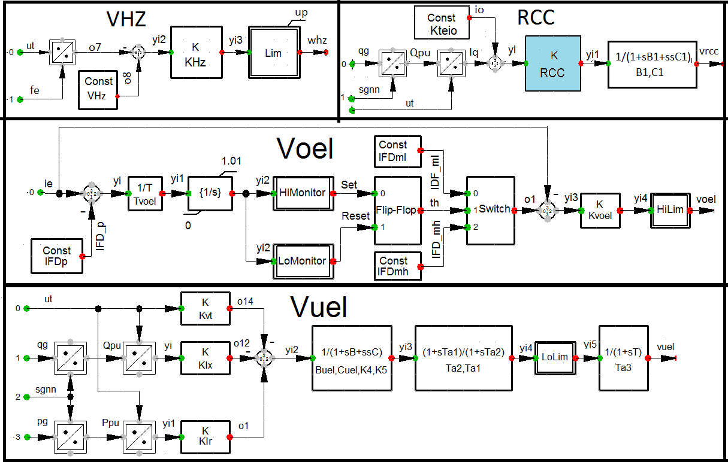
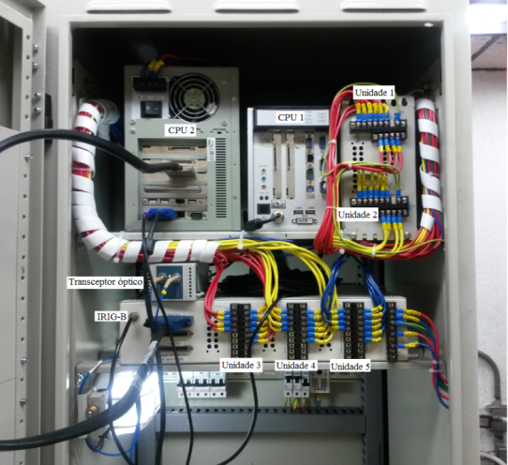
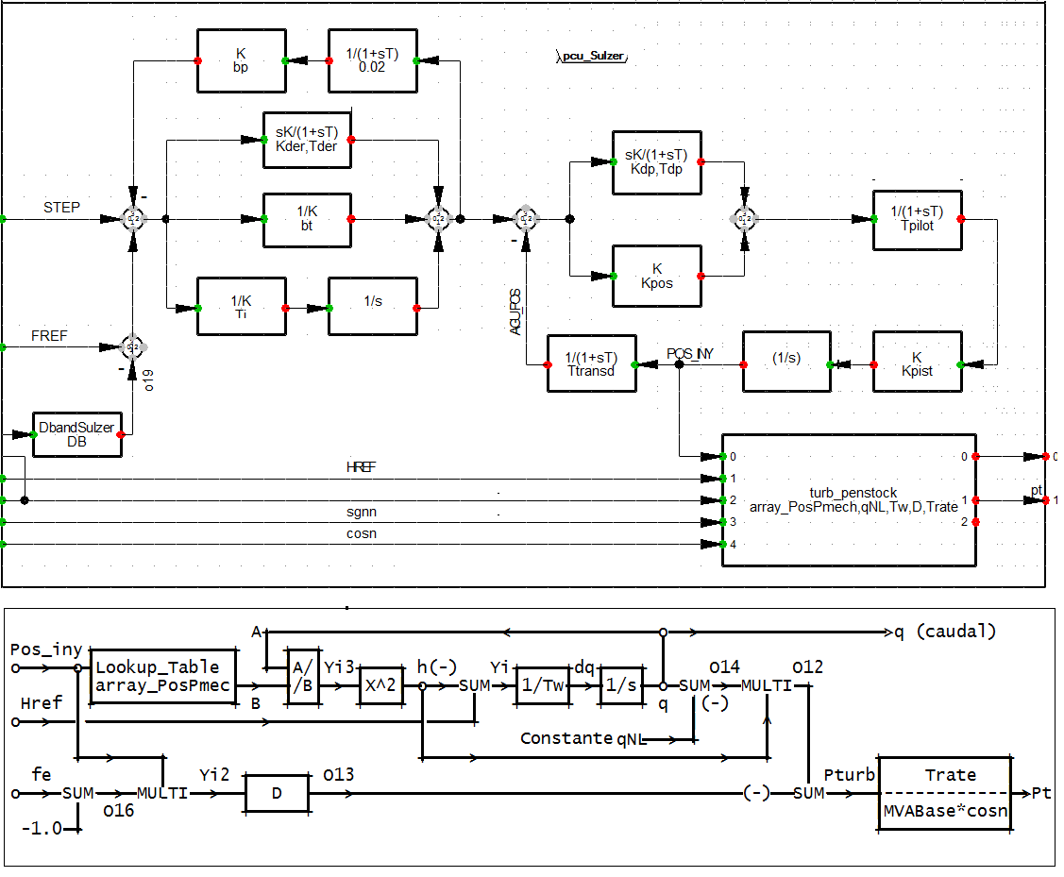
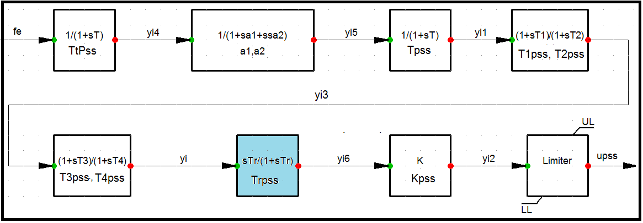
Ambiente real de implementación
Proyecto iSAAC
Central de Guavio
5x270 MVA
PMU de XM
Modelos de la unidad 4
AVR
Regulador de velocidad
PSS
PSS
Regulador de velocidad
Notes:
A usina se encontra 180 km ao nordeste de Bogotá, SIN colombiano.
A casa de força da usina é subterrânea, composta por cinco unidades de 270 MVA cada, a 500 m no subsolo

Slide 9
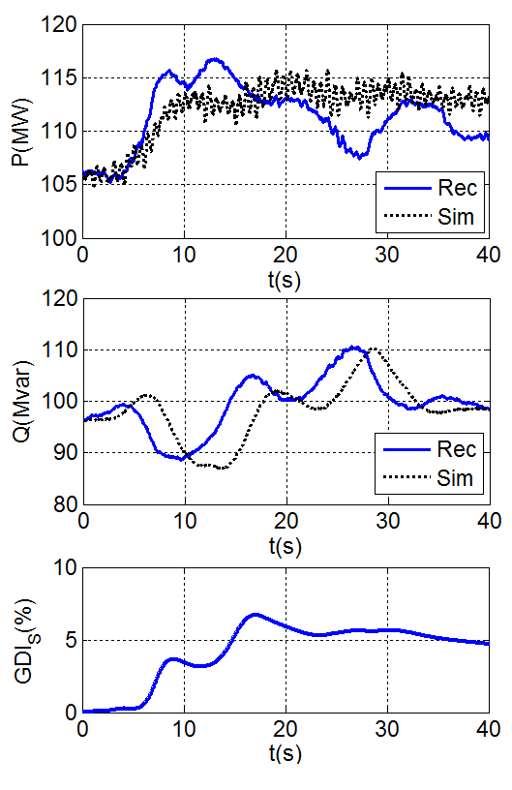
Perturbación de frecuencia
Registro:
Día 20/12/2014 a las 10:56:44.048 horas
Desconexión: unidad 1 Sogamoso (263 MW)
Verificación:
$GDImax$ = 6,71 %
Frecuencia mínima 59,7 Hz

Slide 10
Conclusiones de la investigación
Los registros sincrofasoriales permiten la validación de modelos:
De forma continua y en operación real
Validación sin pruebas invasivas y con costos reducidos
La metodología propuesta fue validada
Evidenciadas las ventajas y aplicabilidad practica de la metodología
Resultados satisfactorios, aplicables y reproducibles en toda unidad del SIN

